Slide 1
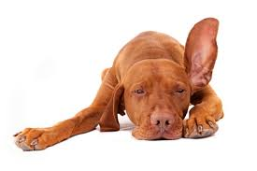
Luisteren

Slide 2
Luisteren
Belangrijke factor om met mensen in contact te staan.
Hoe goed kun je luisteren?
Wat zijn de voorwaarden om een goede gesprekspartner te zijn?
De natuur kan een middel zijn om makkelijk contact te leggen.
Luisteren is onthouden/klantenbinding
Wandel coaching
Teambuilding buiten
De natuur als gesprekstechniek

Slide 3
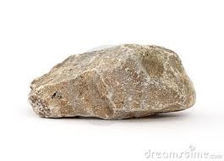
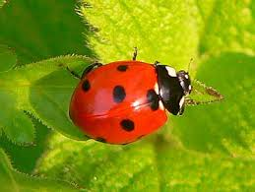
Opdracht; associeer op het voorwerp;
Kies een voorwerp, waar moet je aandenken?
Keihard, vakantie, ruit, bergen, grafsteen, stenenverzamelaar, hunebed, grot, vuursteen, ….
Lief, insect, zinloos geweld, leeftijd,……
Wie zei wat?

Slide 4
Luister opdracht;
Opdracht; kies zelf een natuurvoorwerp dat jouw het meeste aanspreekt.
Wat zie je aan het voorwerp? Welke kenmerken herkenbaar voor dit voorwerp?
Bekijk het voorwerp goed en noteer 3 punten.
Kun je de kenmerken ook op eigenschappen van jezelf betrekken?/Waarom sprak het voorwerp je aan.
Bespreek in tweetallen de informatie die het oplevert .
Tips en tops, feedback, spiegelen

Slide 5
Spel opdracht; Raad het geluid
Voorbereiding
Je krijgt 10 minuten om in duo’s samen een geluid op te nemen van max 3 seconden.
Uitvoering in de groep
Wie heeft de meeste geluidsherkenning?

Slide 6
Wat komt er in je inspiratieboek?
Artikelen of activiteiten rondom het luisteren en het voeren van gesprekken.
Een pagina met een etalage van herinneringen.
Maak een etalage van herinneringen.
:Collage pagina van jouw natuurbeleving en herinneringen. (voorwerpen, landschappen, je tuin, omgeving, bos waar je loopt met je hond enz)

